Slide 1
II- Biologie du développement
(Téléostéens, Oiseaux, Mammifères)
Introduction
1. Etapes du développement
1.1. Segmentation
1.2. Gastrulation
1.3. Histogénèse et organogénèse
2. Annexes embryonnaires
2.1. Téléostéens
2.2. Sauropsidés
2.3. Mammifères
3. Oviparité - viviparité

Slide 2
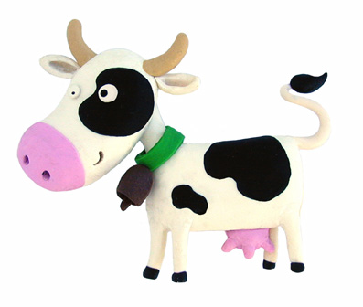
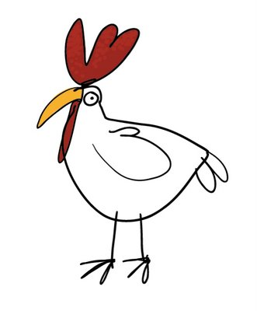

Introduction
3 espèces
3 grandes étapes
La segmentation
La gastrulation
l’histogénèse - l’organogénèse

Slide 3
II- Biologie du développement
(Téléostéens, Oiseaux, Mammifères)
Introduction
1. Etapes du développement
1.1. Segmentation
1.2. Gastrulation
1.3. Histogénèse et organogénèse
2. Annexes embryonnaires
2.1. Téléostéens
2.2. Sauropsidés
2.3. Mammifères
3. Oviparité - viviparité

Slide 4
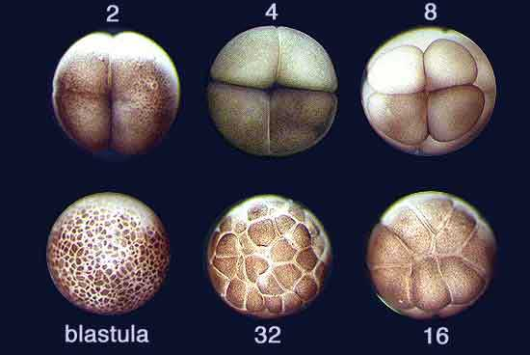
1.1 Segmentation
= Passage de l’état unicellulaire à pluricellulaire (série de divisions cellulaires par mitose)
Apparition de cellules filles = blastomères (pas d’augmentation de volume)
Segmentation conditionnée par les réserves de l’oeuf
Notes:
Première phase de développement d’un œuf fécondé

Slide 5
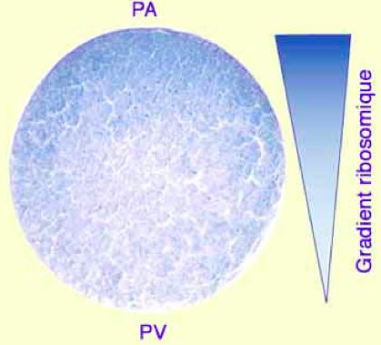
l’oeuf
réserves de l’œuf :
vitellus = lécithe
Différents types d’œufs :
Alécithe = mammifères
Télolécithe = poule et poisson
Oligolécithe
hétérolécithe
Notes:
Composition de la cellule-œuf : un pôle animal (concentration en acide nucléique plus importante), un pole végétatif (concentration en vitellus plus importante)

Slide 6
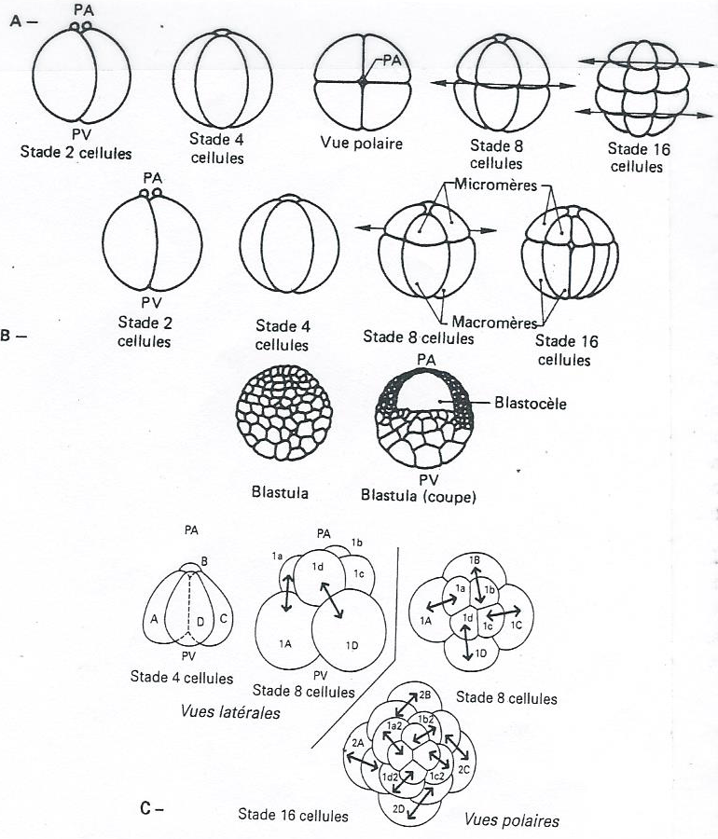
Principaux types de segmentation totale
A: Segmentation totale, radiaire
B: Segmentation totale, radiaire, inégale
C: Segmentation totale et spirale

Slide 7
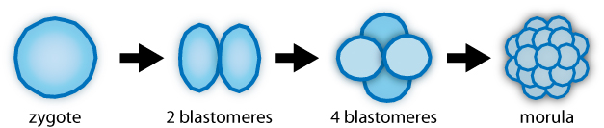
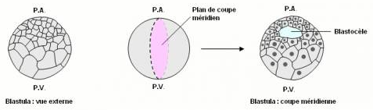
Segmentation d’un œuf alécithe
Segmentation radiaire et égale
16-32 cellules = Stade morula
Formation du blastocoele, stade blastula, implantation muqueuse utérine
Formation de l’ectophylle et de l’hypoblaste
Notes:
Série de segmentations horizontales et verticales, même masse vitélline dans chaque blastomère
A l’intérieur du morula, formation d’une cavité pleine de liquide, le blastocoele.
La sphère formée s’appelle le blastula.
Elle s’implante à la cavité utérine.
Formation de deux structures : ectophylle et hypoblaste au niveau du bourgeon embryonnaire

Slide 8
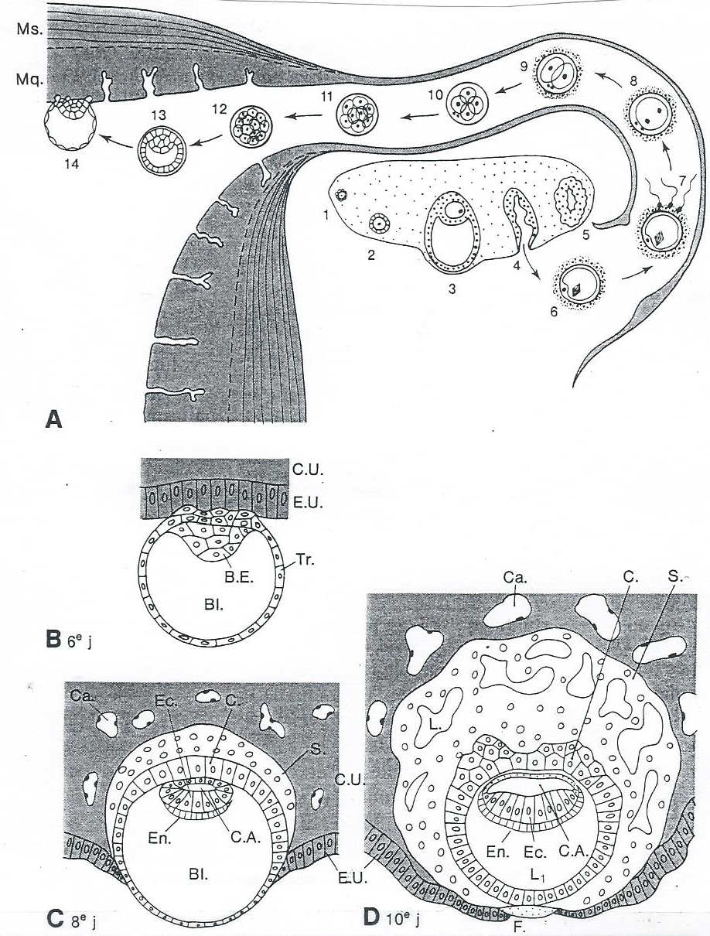
Segmentation et implantation de l’œuf humain (alécithe)
A: Coupe longitudinale schématique d’une trompe de Fallope et d’une partie de l’utérus résumant les premiers stades du développement de l’œuf de la maturation de l’ovocyte à l’implantation (d’après Hamilton et al., 1962)
B à D: Coupes sagittales schématiques au cours de l’implantation (d’après Dollander, 1985)

Slide 9
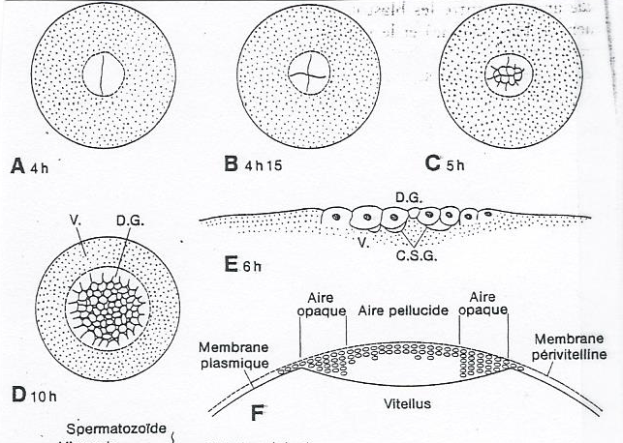
Segmentation partielle discoïdale chez la Poule

Slide 10
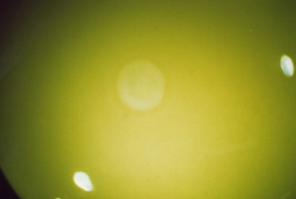
Pôle animal de l’ovocyte mature ou «jaune d’œuf »
Anneau germinal

Slide 11
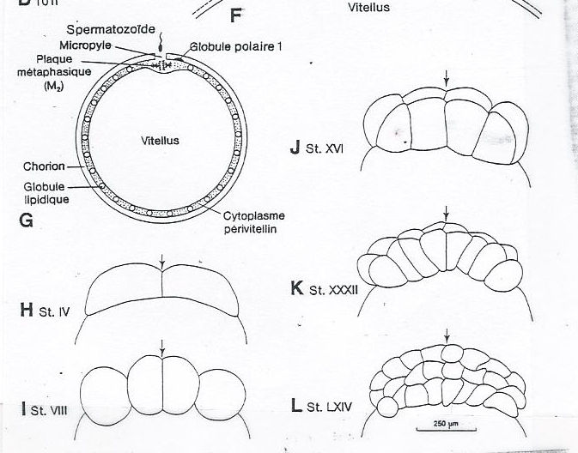
Segmentation partielle discoïdale chez les Téléostéens

Slide 12
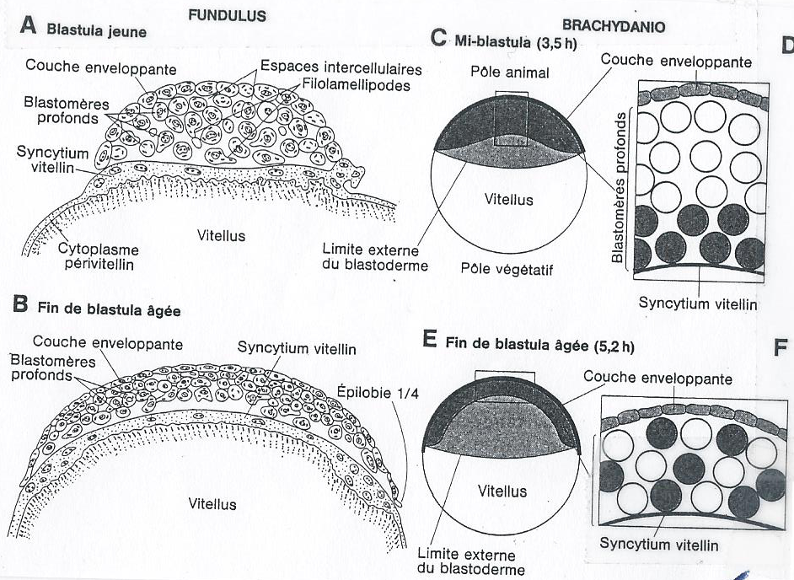
Segmentation de l’œuf télolécithe de Téléostéen
(d’après Warga et al., 1990)

Slide 13
II- Biologie du développement
(Téléostéens, Oiseaux, Mammifères)
Introduction
1. Etapes du développement
1.1. Segmentation
1.2. Gastrulation
1.3. Histogénèse et organogénèse
2. Annexes embryonnaires
2.1. Téléostéens
2.2. Sauropsidés
2.3. Mammifères
3. Oviparité - viviparité

Slide 14
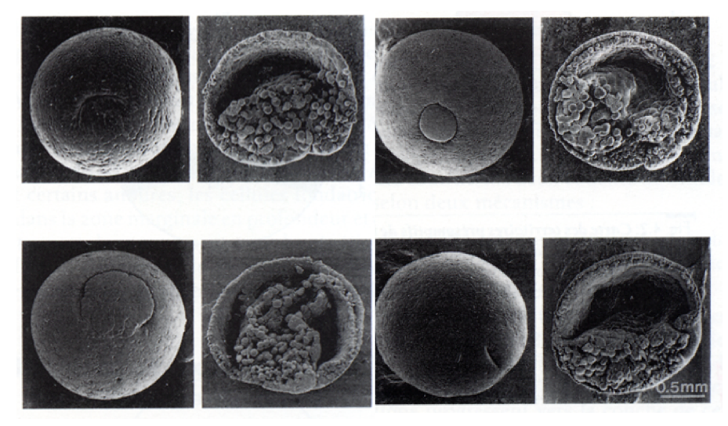
1.2- Gastrulation
C’est la mise en place des 3 feuillets embryonnaires :
Ectoderme = système nerveux et épiderme
Mésoderme = organes, tissus et squelette
Endoderme = tissus de revêtement du tube digestif et organes annexes
Plan d’organisation commun aux trois groupes
Remaniement des cellules de la blastula Gastrula
Notes:
Ectoderme = feuillet externe de la gastrula
Mésoderme = couche intermédiaire
Endoderme = feuillet interne de la gastrula

Slide 15
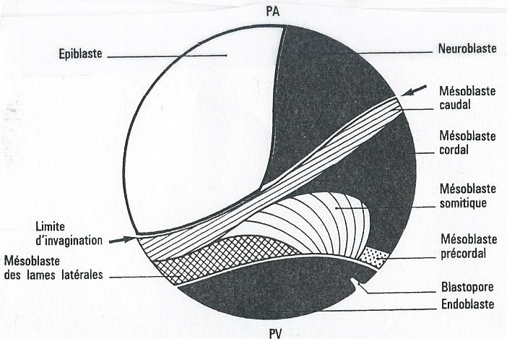
Carte des territoires présomptifs d’une blastula d’Urodèle
(Vue latérale)

Slide 16
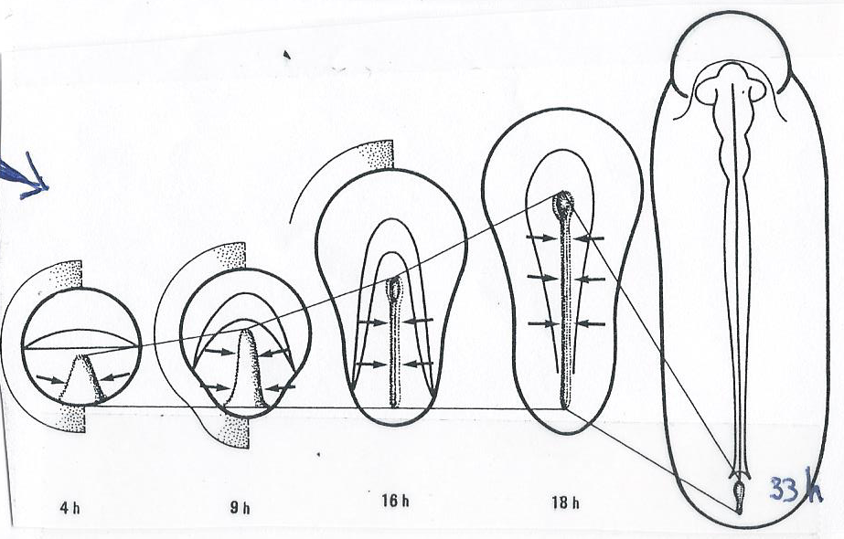
Vue externe de l’embryon d’Oiseau pendant la gastrulation et le début de la neurulation
33h

Slide 17
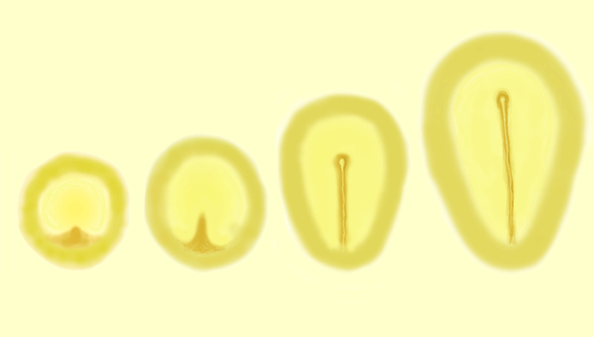
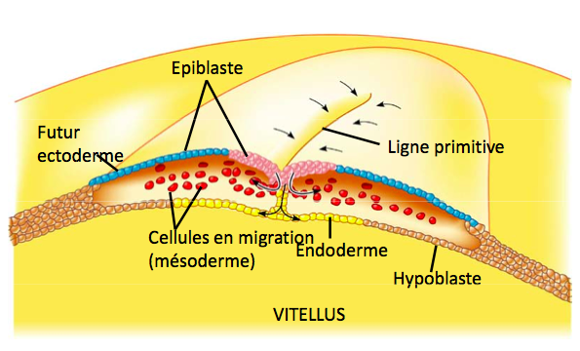
Gastrulation d’un Œuf télolécithe de poule
Antérieur
Aire opaque
Nœud de Hensen
Aire pellucide
Ligne primitive en formation
Postérieur
Formation de l’axe antéro-postérieur
Formation du mésoderme
Notes:
Migration des cellules de l’air pellucide pour recouvrir le plancher de la cavité sous germinale. Assise cellulaire formée = hypoblaste
Cellules du plafond = épiblaste
Hypoblaste sert à la formation de la Ligne primitive
blastomeres migrent vers hypoblaste = axe entéro-postérieur
Amas de blastomère au niveau postérieur = bourrelet médian
Le bourrelet s’épaissit et s’allonge = Sillon médiant
L’extremité craniale de cette ligne est renflée = Nœud de hensen
Formation d’un sillon au centre de la ligne primitive = gouttière primitive (cellules épiblastiques s’invaginent, se différencient en cellules mesodermiques, rejoignent cavité blastocoelique = mésoderme)

Slide 18
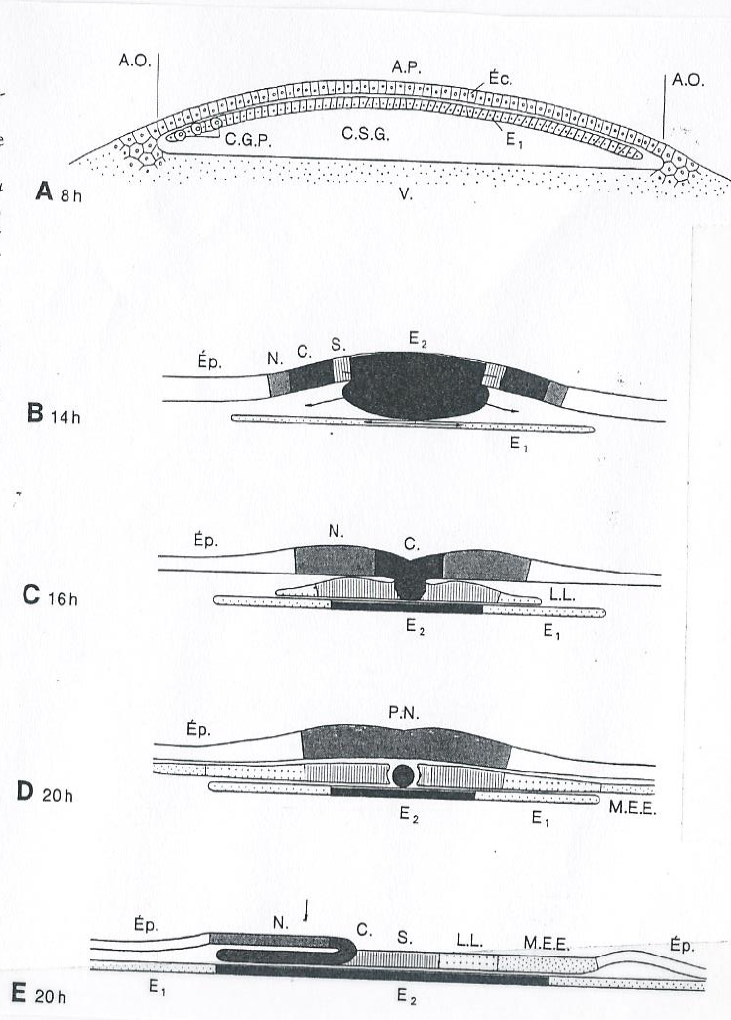
Gastrulation de l’œuf télolécithe de Poule
A: Coupe sagittale d’un blastoderme diblastique
B: Coupe transversale au cours de l’invagination de l’entoblaste
C: Coupe transversale au cours de l’invagination du chordomésoblaste
D: Coupe transversale
E: Coupe sagittale du même embryon

Slide 19
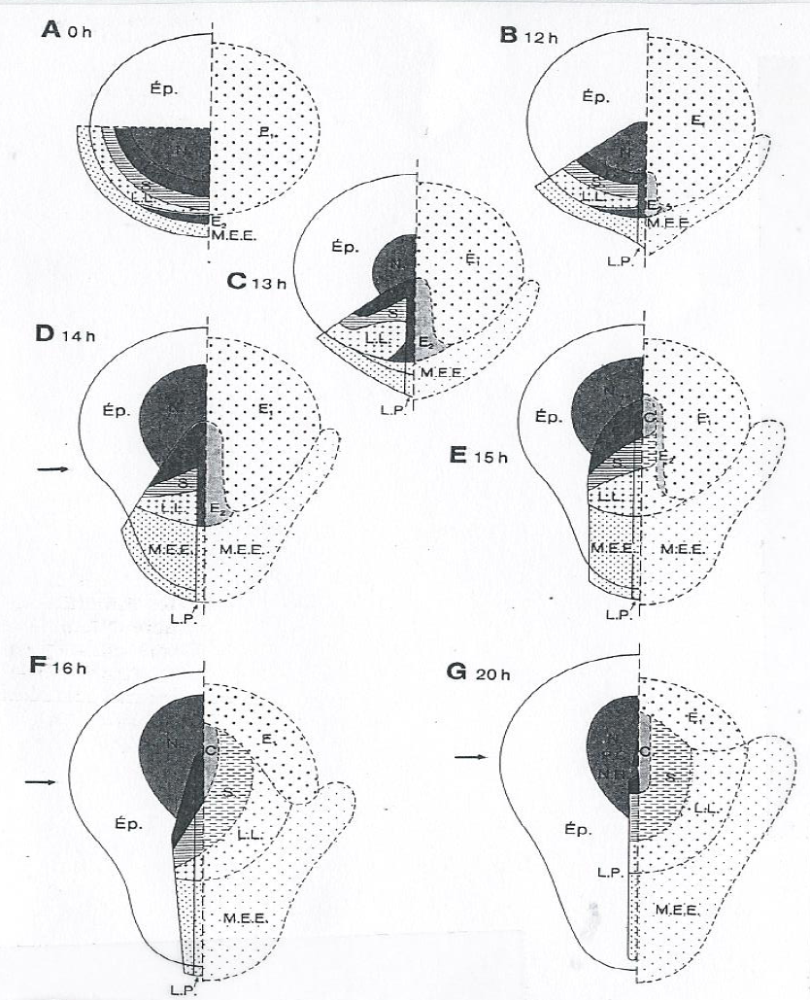
Gastrulation de l’œuf télocithe de Poule
Vues polaires du blastoderme
(d’après Vakaet, 1985)

Slide 20
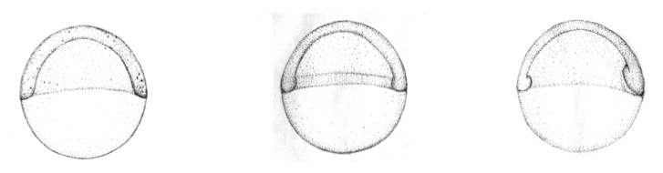
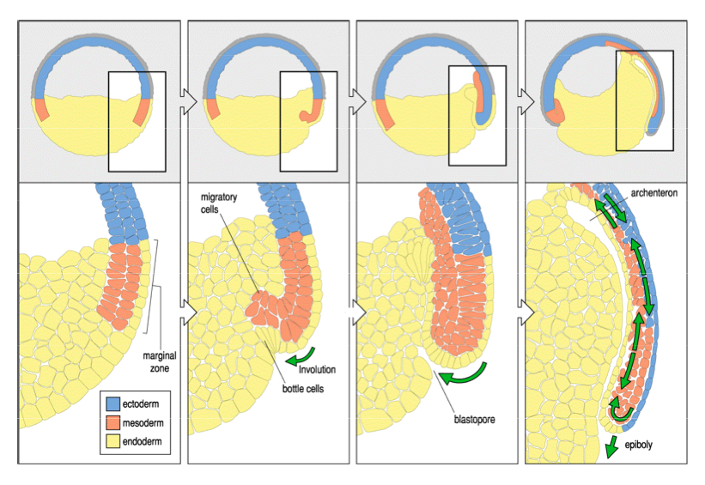
ŒUF TÉLOLÉCITHE B. TÉLÉOSTÉENs (Poissons osseux)
Formation d’un anneau germinal
Involution de la gastrula
Notes:
Formation d’un anneau germinal : feuillet superficiel= épiblaste, feuillet interne = hypoblaste
C’est l’involution de la gastrula.
Épibolie continue
L’épiblaste donnera l’épiderme, l’hypoblaste l’endoderme et le mésoderme

Slide 21
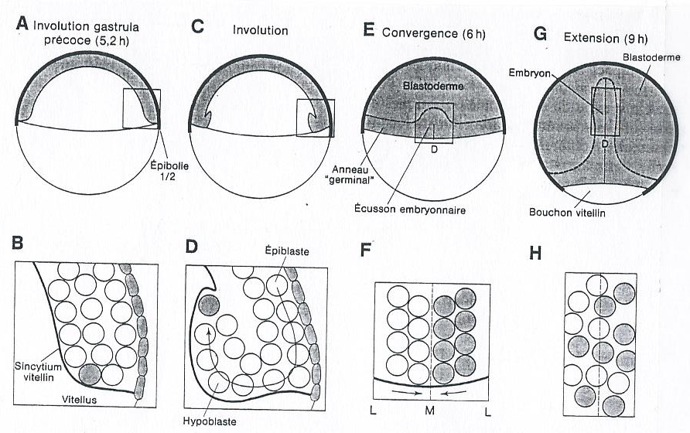
Gastrulation de l’œuf de télolécithe du Poisson-Zèbre
(d’après Warga et al., 1990)

Slide 22
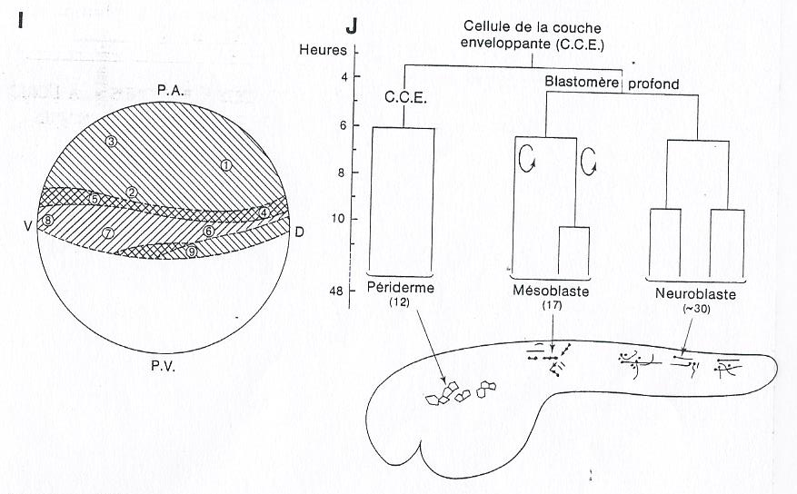
Gastrulation de l’œuf de télolécithe du Poisson-Zèbre
(d’après Kimmel et al., 1990)

Slide 23
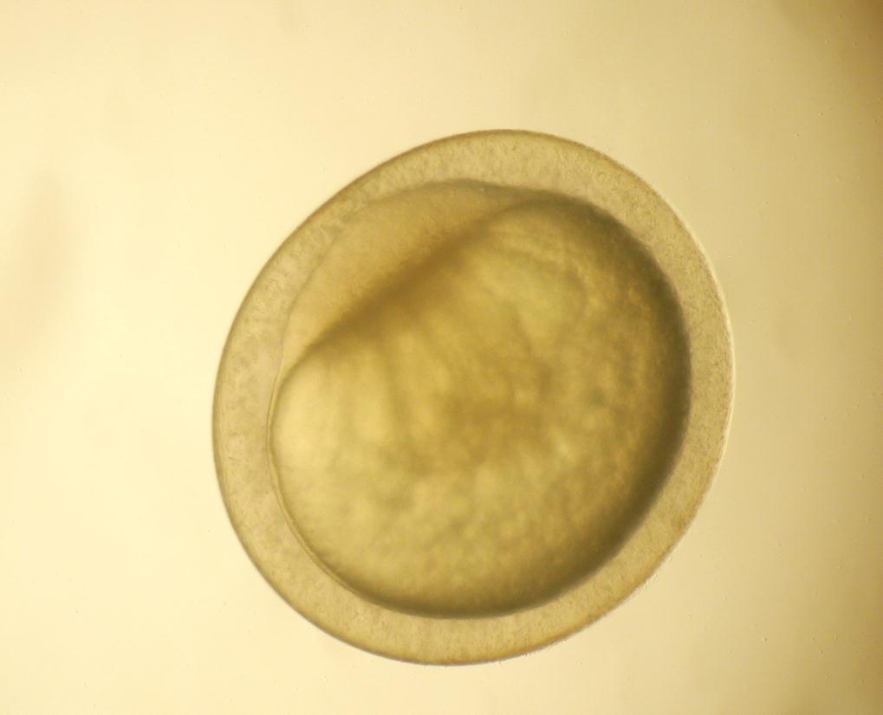
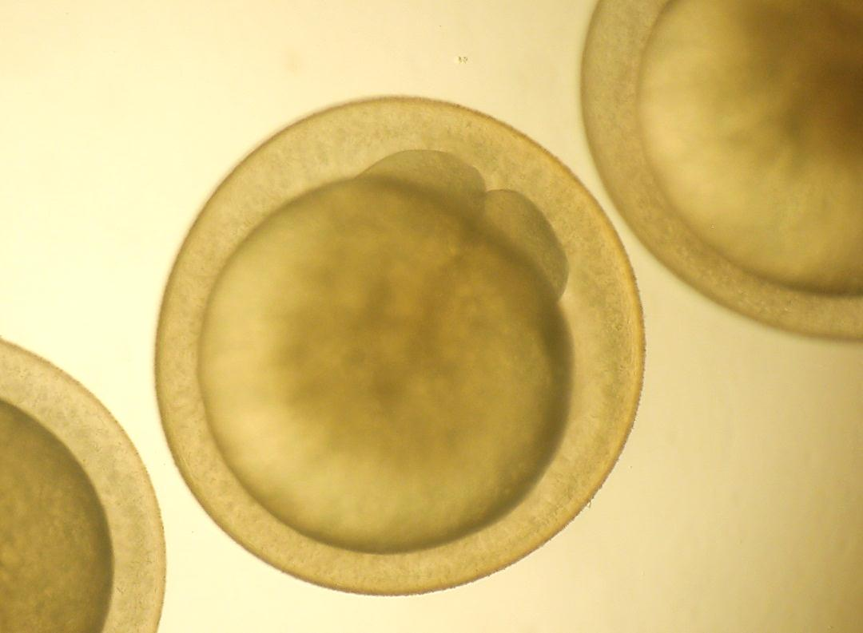
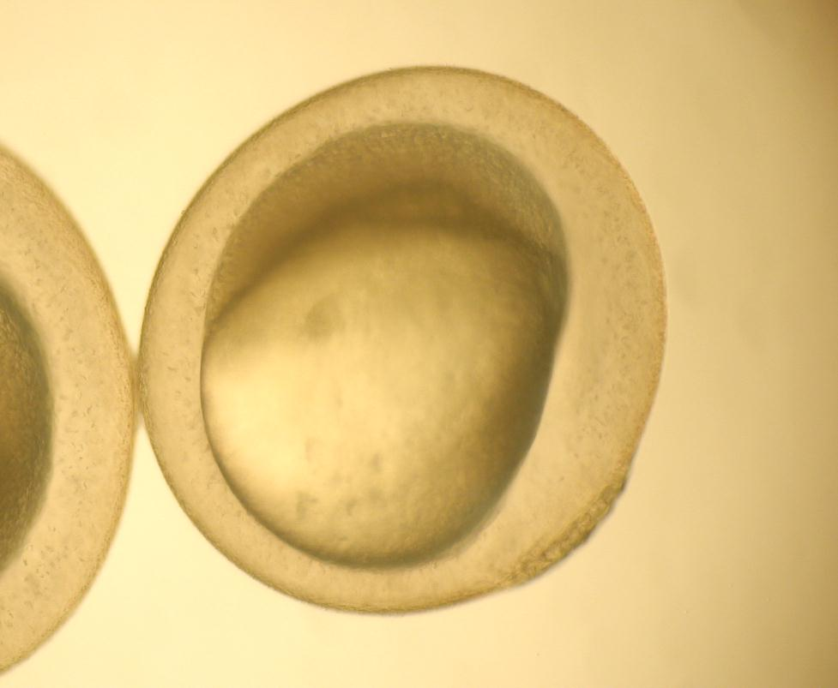
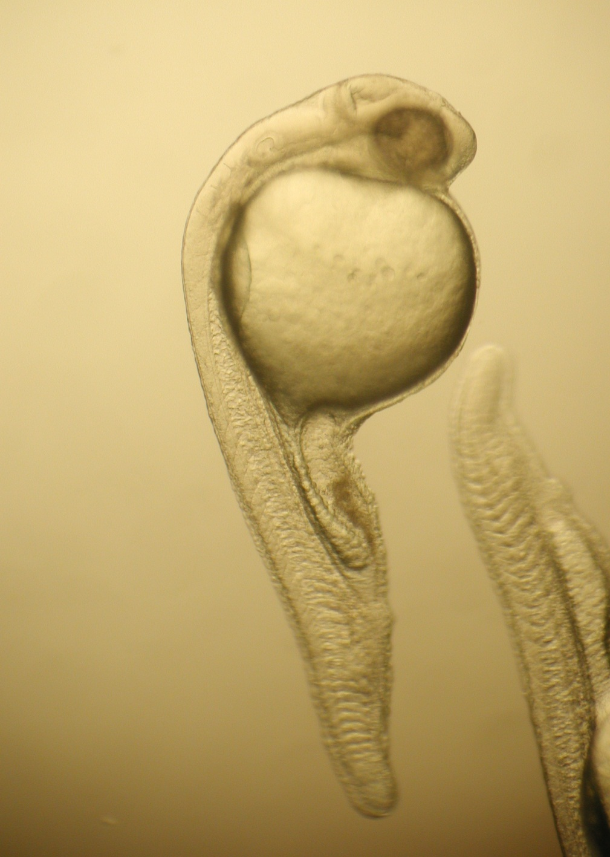
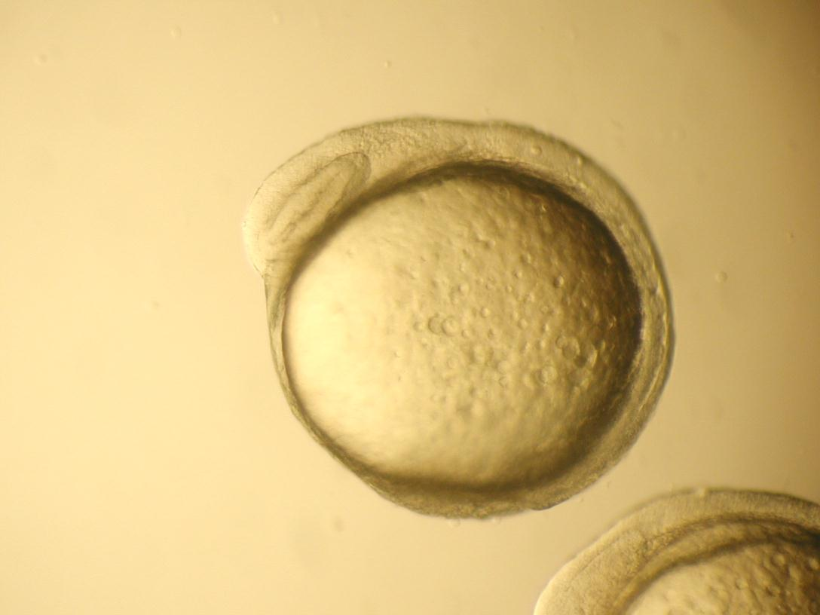
Embryon et Larve de poisson
a.
b.
c.
cell
ch
ch
sv
d.
e.
sv

Slide 24
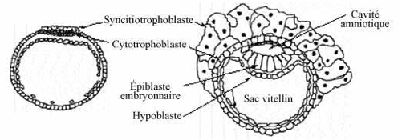
II. 1. Œuf alécithe (mammifère)
Blastocoele devient le lécithocoele
Mise en place de :
Syncitiotrophoblaste
Cavité amniotique
Mésenchyme
Formation de la ligne primitive
Disque embryonnaire tridermique (ectoblaste, mésoblaste, hypoblaste)
Notes:
Lécithocoele = sac vitellin (mais vide)
Syncyotrophoblaste = fusion membrane utérus et membrane embryonnaire
Ectoblaste se creuse pour former la cavité amniotique
Formation de la ligne primitive
Les cellules de l’ectoblaste s’invaginent dans la ligne primitive et forme le mésoblaste entre l’ectoblaste et l’hypoblaste

Slide 25
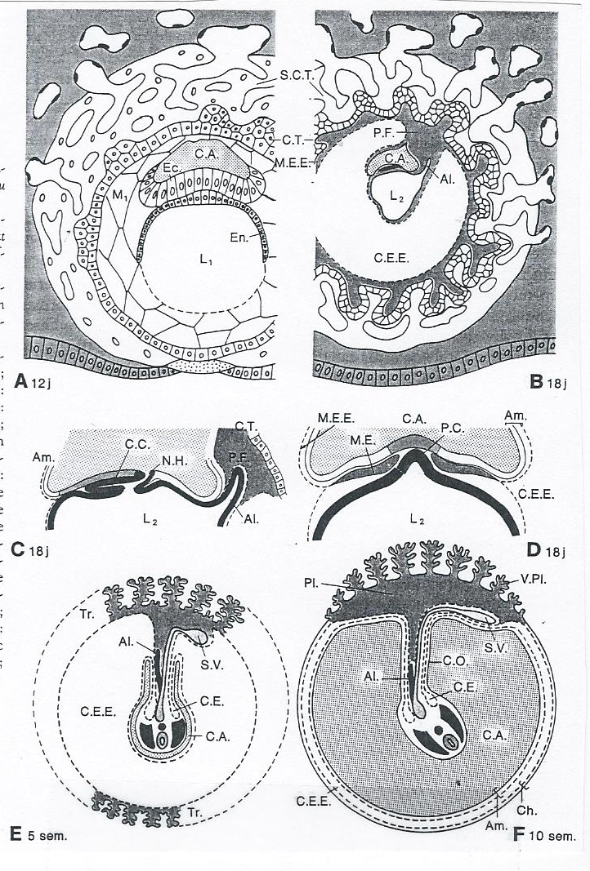
Gastrulation et mise en place des annexes embryonnaires de l’embryon humain

Slide 26
Gastrulation et mise en place des annexes embryonnaires de l’embryon humain

Slide 27
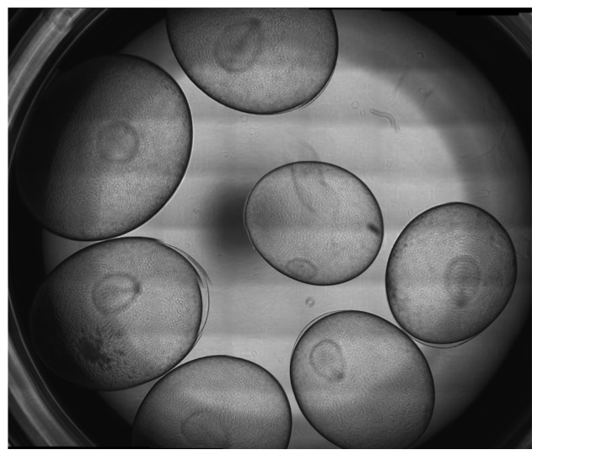
Pré-Gastrula Lapin J6

Slide 28
II- Biologie du développement
(Téléostéens, Oiseaux, Mammifères)
Introduction
1. Etapes du développement
1.1. Segmentation
1.2. Gastrulation
1.3. Histogénèse et organogénèse
2. Annexes embryonnaires
2.1. Téléostéens
2.2. Sauropsidés
2.3. Mammifères
3. Oviparité - viviparité

Slide 29
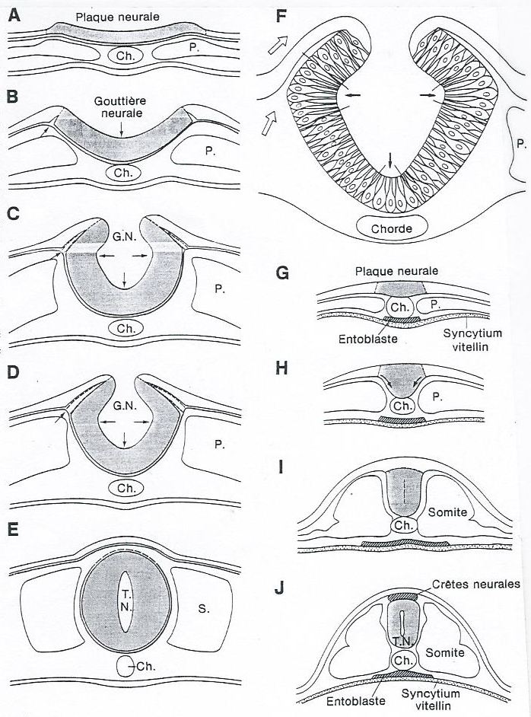
Neurulation
A-F: Neurulation
primaire
G-J: Neurulation
secondaire

Slide 30
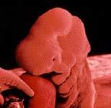

Slide 31
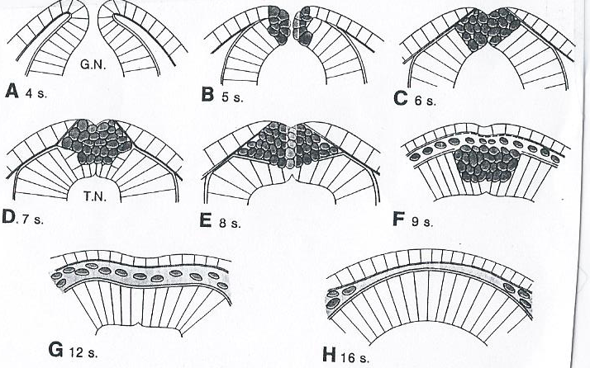
Ségrégation des cellules des crêtes neurales
Embryon de Poulet

Slide 32
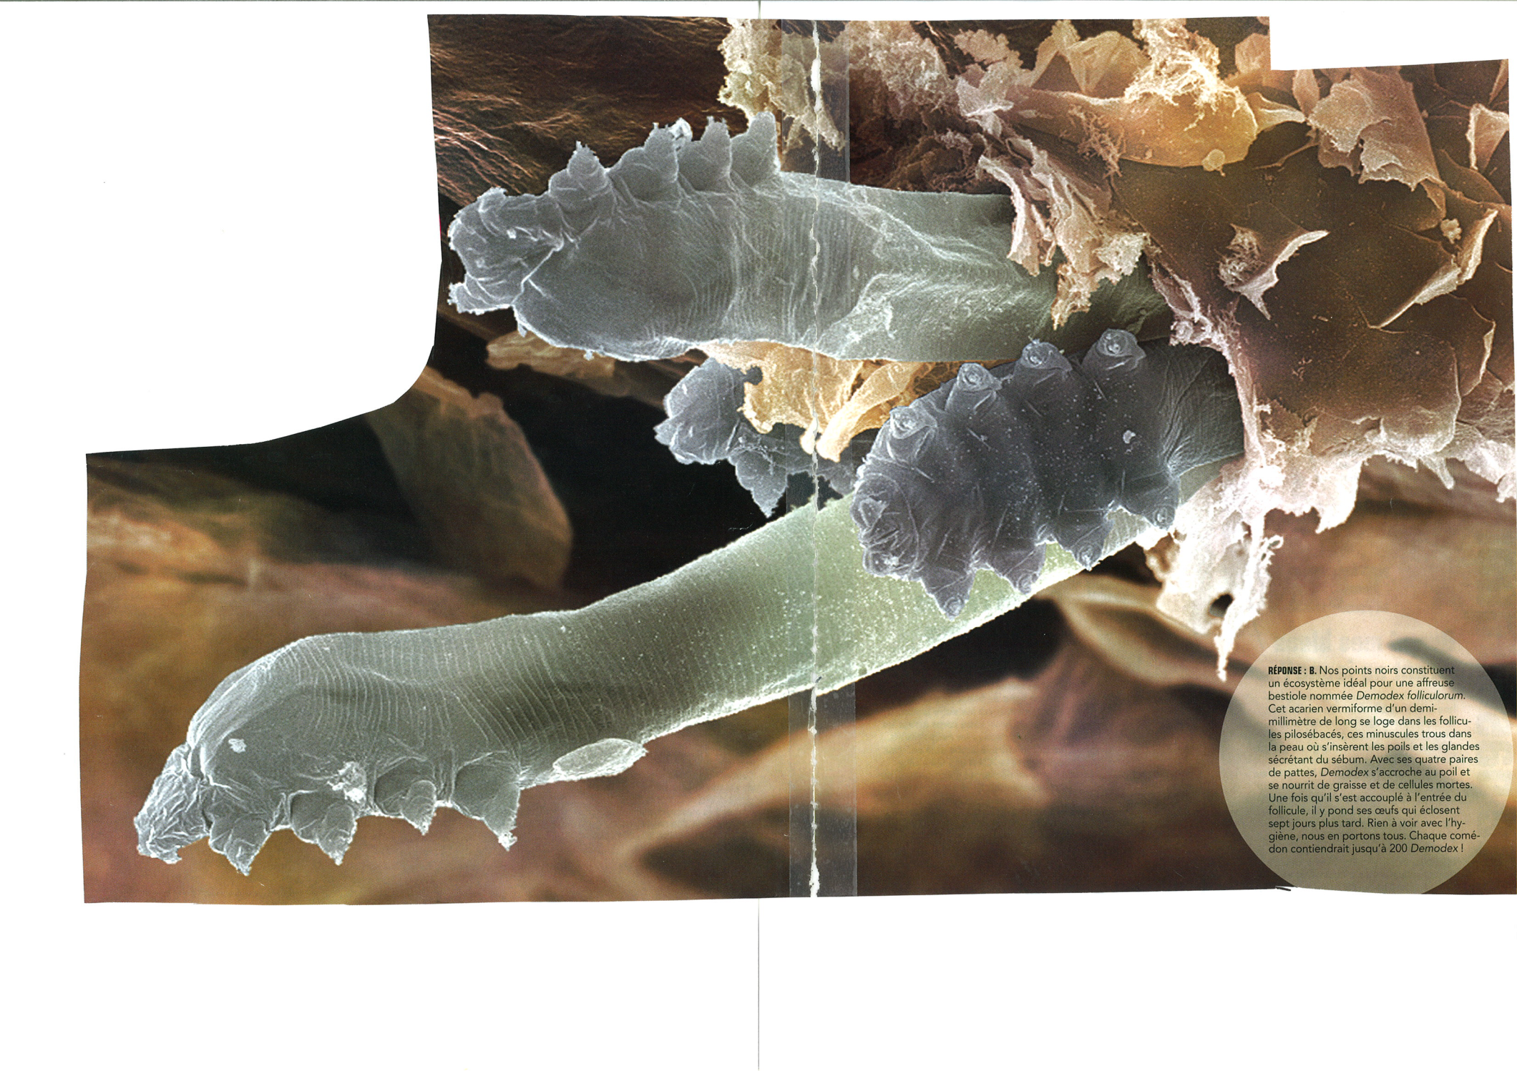
Follicules pilosébacés: acarien Demodex folliculorum

Slide 33
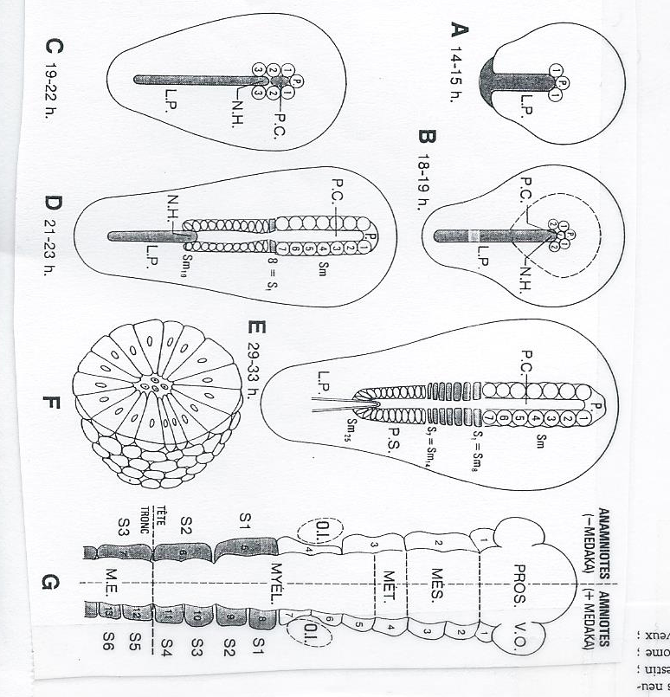
Somitogénèse
Apparition des somitomères céphaliques (Sm et cercles numérotés) et troncaux (cercles non numérotés) de la plaque segmentaire (P.S.) au cours de la gastrulation de l’embryon de Poulet

Slide 34
Somitogénèse
Somitères céphaliques troncaux
Diagramme d’un demi-somite épithélial nouvellement formé sans la basale

Slide 35
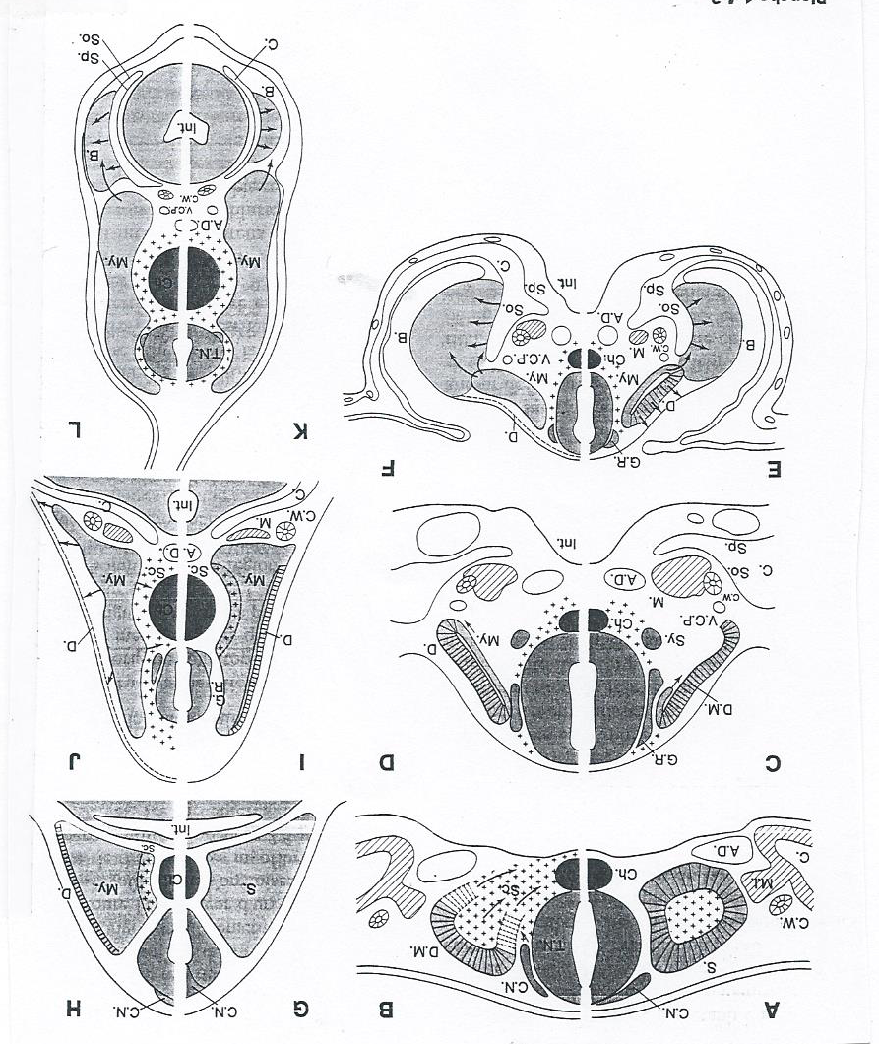
Dérivés des somites
Poulet
Anoure

Slide 36
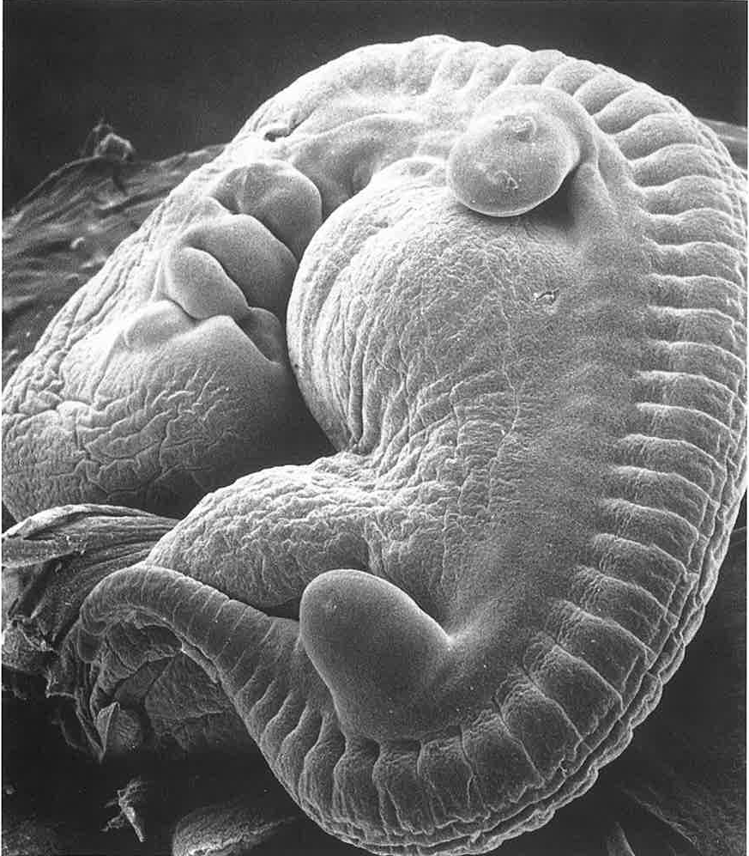
EMBRYON OVIN (23éme jour de gestation)

Slide 37
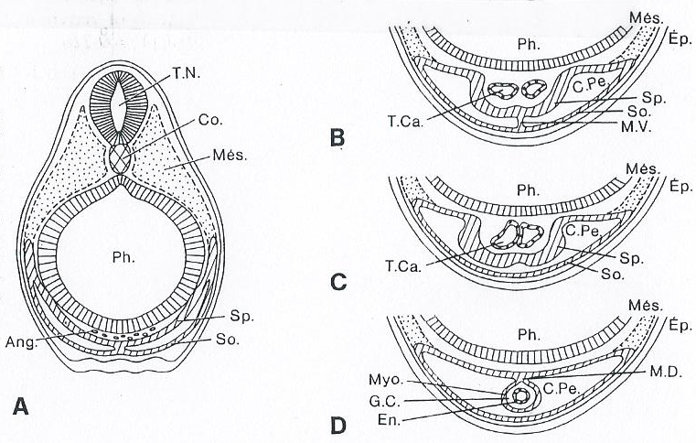
Cardiogénèse
Anoures: Coupes transversales schématiques

Slide 38
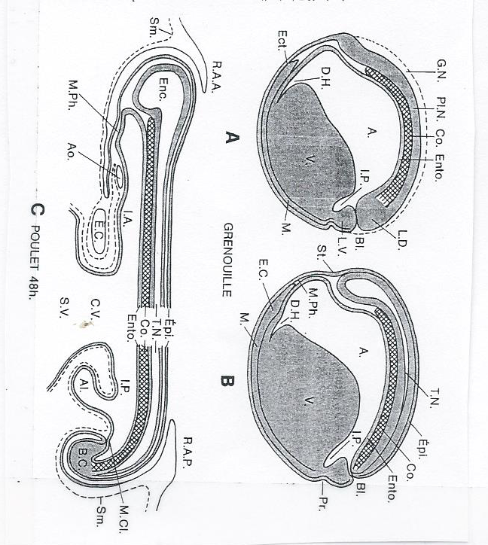
Formation de l’archentéron
Coupes sagittales
Grenouille
Début de neurulation
Fin de neurulation
Poulet 48h

Slide 39
II- Biologie du développement
(Téléostéens, Oiseaux, Mammifères)
Introduction
1. Etapes du développement
1.1. Segmentation
1.2. Gastrulation
1.3. Histogénèse et organogénèse
2. Annexes embryonnaires
2.1. Téléostéens
2.2. Sauropsidés
2.3. Mammifères
3. Oviparité - viviparité

Slide 40
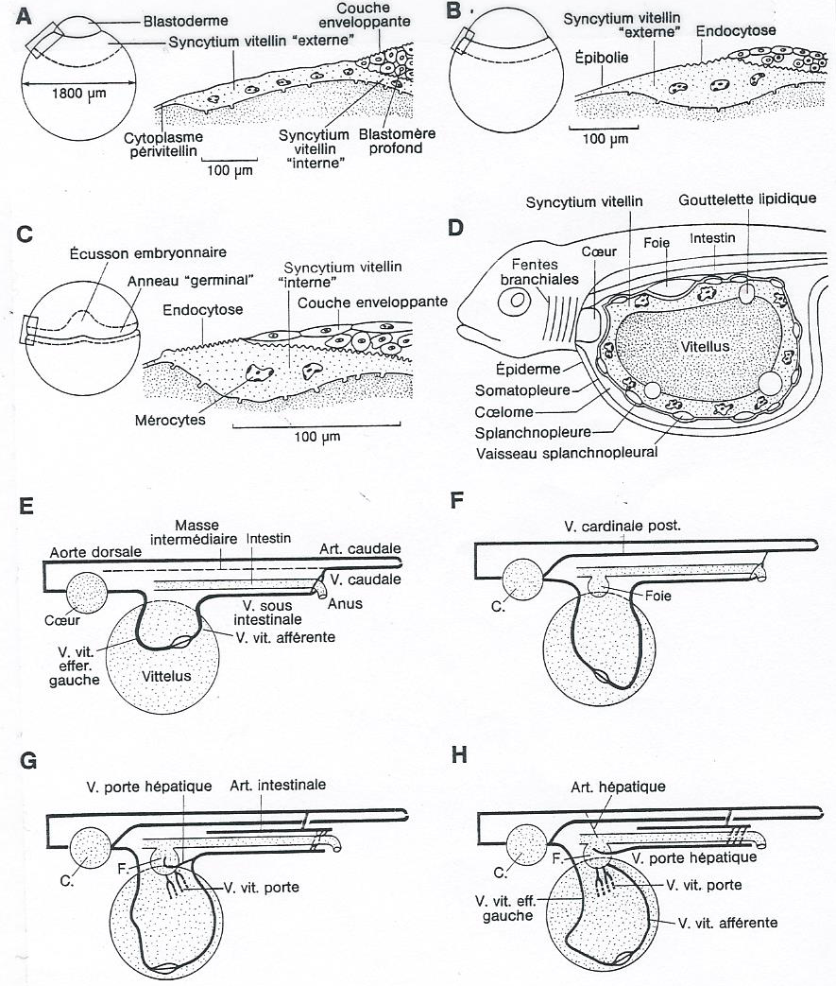
Syncytium vitellin des Téléostéens

Slide 41
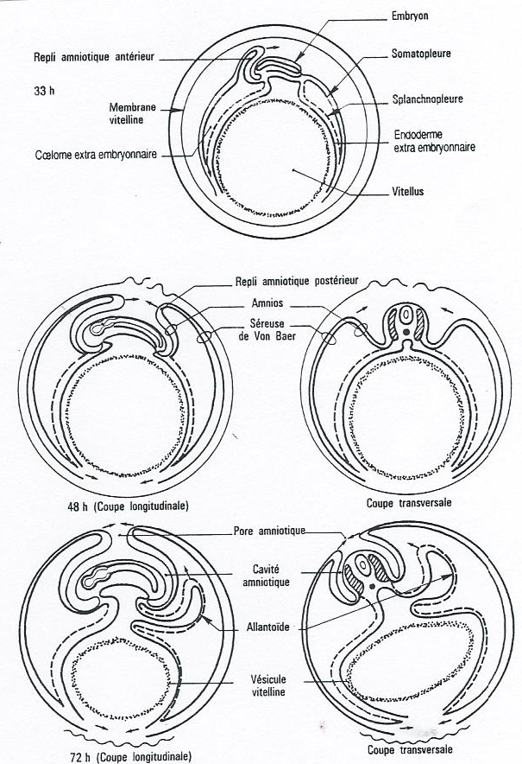
Formation des annexes embryonnaires
33 heures
48 heures
Coupes longitudinales
Coupes transversales
72 heures

Slide 42
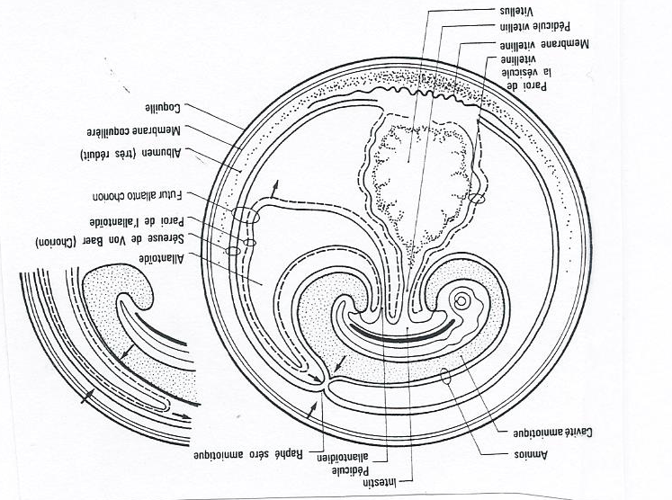
Coupe sagittale d’embryon de 96 heures avec ses annexes
Intestin
Expansion de l’allantoïde au-delà des limites du raphé séro-amniotique, marqué par des flèches

Slide 43
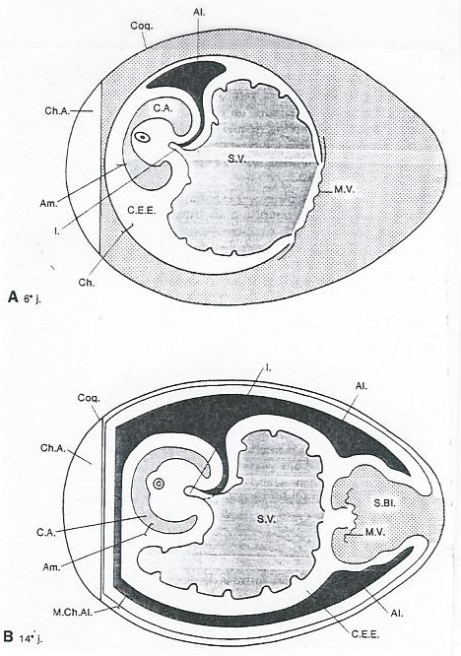
Coupes sagittales d’un œuf de Poule en incubation
6^{ième} jour
14^{ième} jour

Slide 44
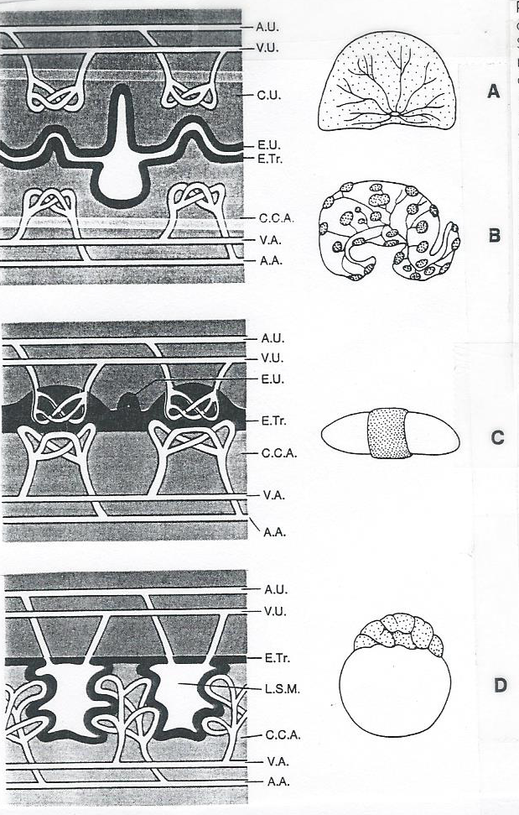
Placentas chorioallantoïdiens des Mammifères
Structure histologique et répartition des villosités choriales
A: Placenta épithéchorial et diffus
(Cheval)
B: Placenta épithéchorial et cotylédonaire (Vache)
C: Placenta endothéchorial et discoïdale (Chien)
D: Placenta hémochorial et discoïdal (Homme)

Slide 45
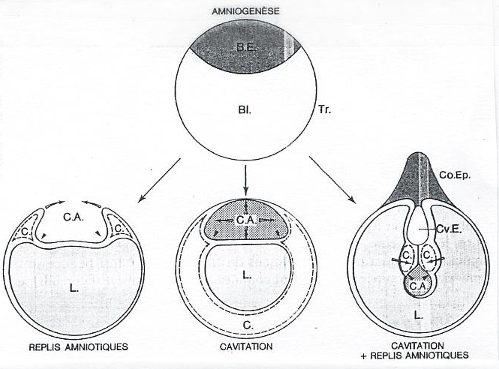
Modalités d’Amniogenèse
Ongulés, Carnivores,
Sauropsidés
Homme, Primates
Rongeurs

Slide 46
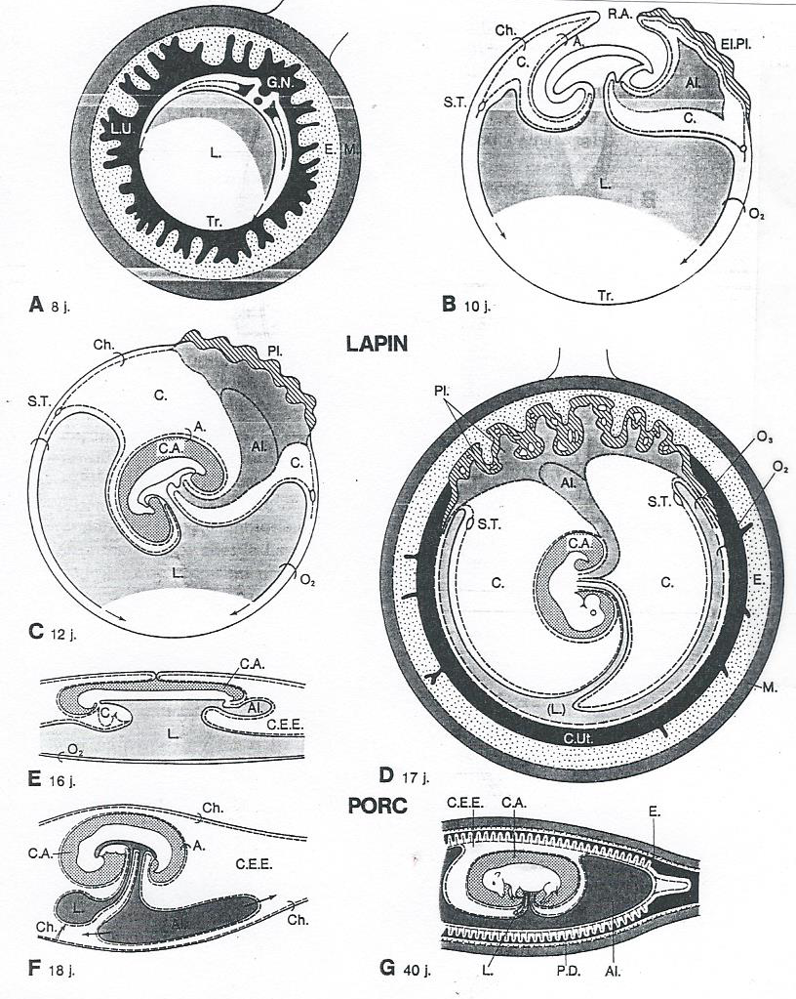
Annexes embryonnaires du Lapin et du Porc

Slide 47
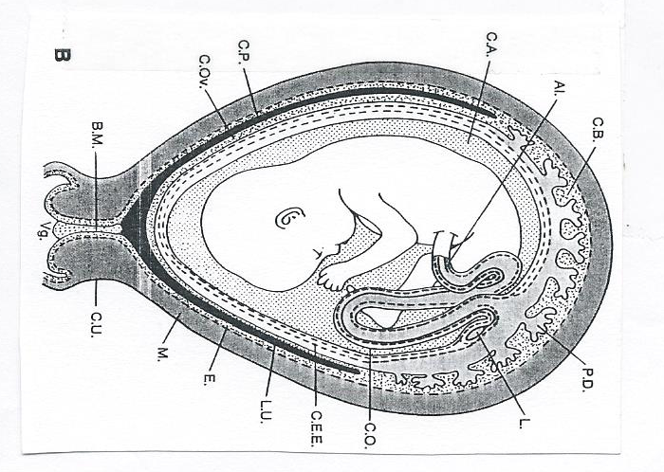
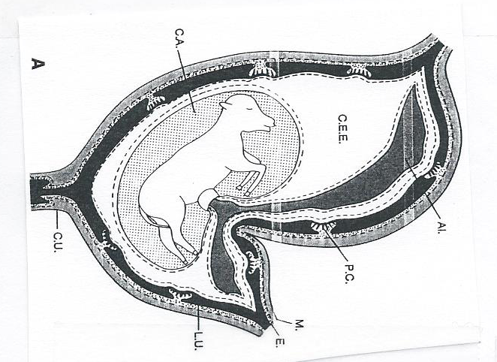
Annexes embryonnaires de Brebis et de Femme

Slide 48
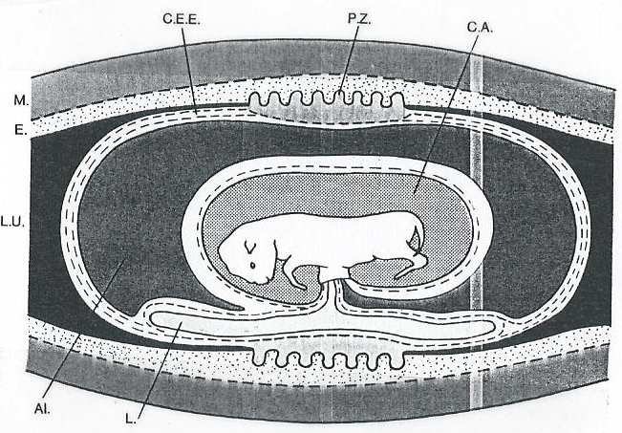
Annexes embryonnaires de Chienne

Slide 49

Premières lignées cellulaires dans l’embryon de Mammifère
(d’après Guillomot et al., 1991)

